Slide 1
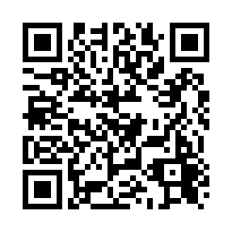
ITC-LMSの活用
情報基盤センター 柴山悦哉

Slide 2
オンライン授業でのICT利用
遠隔でのコミュニケーションと情報共有には ICT が必須
たとえば，
教員と学生の間の連絡
教材配布と授業配信
レポートやアンケートの回収
ディスカッション
コンテンツの共同作成

Slide 3
以降の内容
ITC-LMSの概要：何がでできるか？
教員の ITC-LMS の利用方法に対する学生からの要望（不満）
その他の注意事項

Slide 4
ITC-LMS で何ができるか？ (1/3)
一般的なコミュニケーションの支援
お知らせ（教員→学生）
メッセージ（学生→教員）
オンライン掲示板（学生⇄教員，学生⇄学生）
授業に特有の情報の受け渡し
教材配布
レポート回収とそれに対する採点結果等の配布
小テスト
出席確認
その他
アンケート

Slide 5
ITC-LMS で何ができるか？ (2/3)
Sセメスターで各機能を利用したコースの割合

Slide 6
ITC-LMS で何ができるか？ (3/3)
アクセスの制限
UTokyo Account 保有者のみ利用可能
i.e. 本学構成員以外はログインできない
UTokyo Account 保有者でも，参加登録したコース以外のコンテンツには，ほとんどアクセスできない
各コースの「概要」と「オンライン授業情報」は例外
学生の閲覧・投稿履歴の確認

Slide 7
学生の教員に対する要望
単位は不要だが聴講したい
担当教員と連絡を取りたい
利用方法を統一して欲しい

Slide 8
単位は不要だが聴講したい (1/4)
コロナ前なら履修登録しなくても，教室で配布資料を受け取れた
ITC-LMS 経由で資料を見るためには，履修登録または仮登録が必要

Slide 9
単位は不要だが聴講したい (2/4)
デフォルトでは，履修登録期間中は仮登録・自己登録を許可，その後は不許可
履修登録期間終了後に「使えなくなった」という問い合わせが多い
学生の登録方法 | 参加開始時期 | 参加の可否
UTASで履修登録 | 登録の翌日 | 必ず参加可
ITC-LMSで教員が登録 | 即日(*) | 仮登録を許可すると参加可 不許可に変更で参加取り消し
ITC-LMSで自己登録 | 即日(*) | 仮登録と自己登録を許可すると参加可 不許可に変更で参加取り消し
(*) 即時ではない

Slide 10
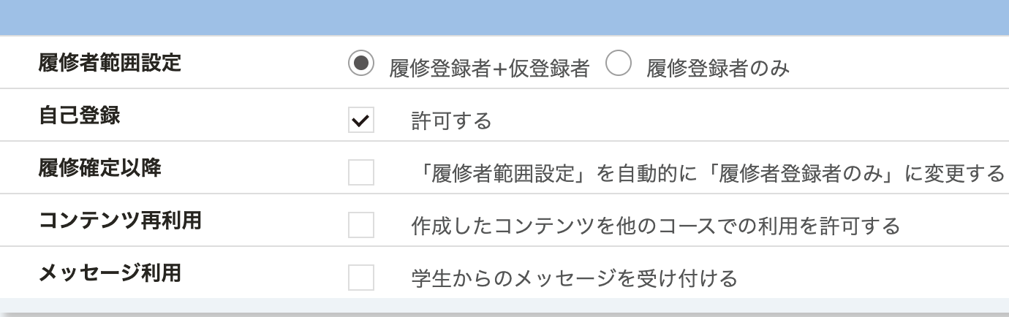
単位は不要だが聴講したい (3/4)
履修期間中は，仮登録・自己登録を許可するのがお勧め
履修期間後も登録を認めて欲しいという要望が多い
仮登録を認める
チェックを外すと履修登録期間後も仮登録を認める
自己登録を認める

Slide 11
単位は不要だが聴講したい (4/4)
以下のグラフは，履修登録後の自己登録を認める科目の比率
A-Lは，教養学部前期課程と後期課程10学部を匿名化したもの

Slide 12
担当教員と連絡を取りたい (1/3)
「お知らせ」機能は多用するが，「メッセージ」機能はオフにしている教員が多い

Slide 13
担当教員と連絡を取りたい (2/3)
ITC-LMS のお勧め設定
メッセージを有効化
学生が教員のメールアドレス等を知らなくても「学生→教員」の連絡が可能になる
教員は，送信者を把握できる
（注）教員が学生からのメッセージを見ない可能性を減らすため，初期設定では無効化してある
学生連絡用に掲示板を開設
担当教員が（原則として）見るか見ないかを宣言しておいた方が良い
匿名アンケートの設定
シャイな学生から率直な意見を聞きたい時に有効

Slide 14
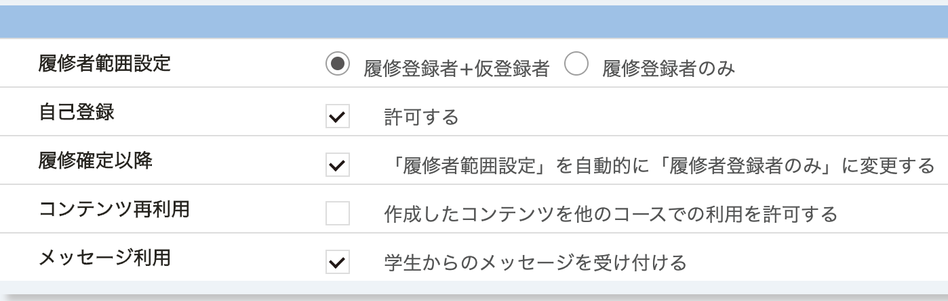
担当教員と連絡を取りたい (3/3)
ここをチェック

Slide 15
利用方法を統一して欲しい
多くの授業を履修している学生は，以下のような不満を抱きやすい
オンライン授業 URL の掲載場所が，UTASのシラバス，ITC-LMSのオンライン授業欄やお知らせなど，授業によって異なる
教材の配布方法やレポートの提出先が，ITC-LMS，Google Classroom，GoogleやMSのドライブやフォームなど，授業によって異なる
教員でも，もし学生のレポートが，ITC-LMSの課題・掲示板・メッセージ，メール，各種クラウドドライブ，レポートボックスなどからバラバラに来たら，嫌な思いをするのではなかろうか

Slide 16
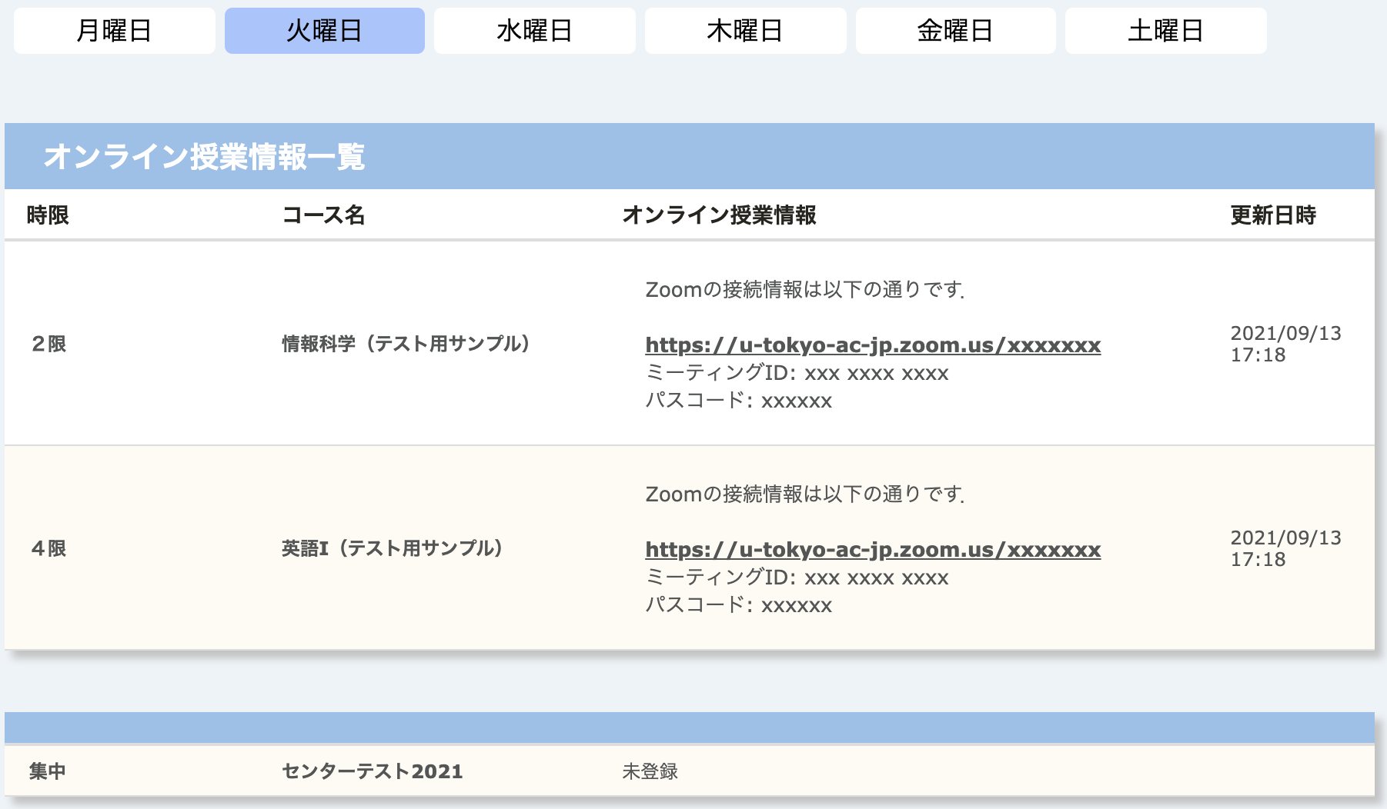
オンライン授業URL掲載場所 (1/5)
学生画面にはオンライン授業情報が一覧表示される

Slide 17
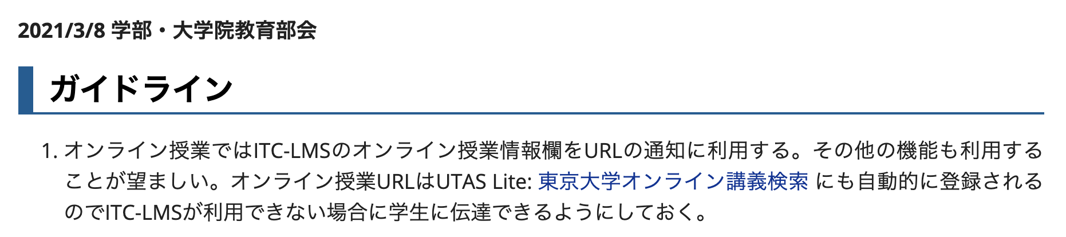
オンライン授業URL掲載場所 (2/5)
オンライン授業の URL は，ITC-LMSの「オンライン授業情報」欄に載せるのが原則

Slide 18
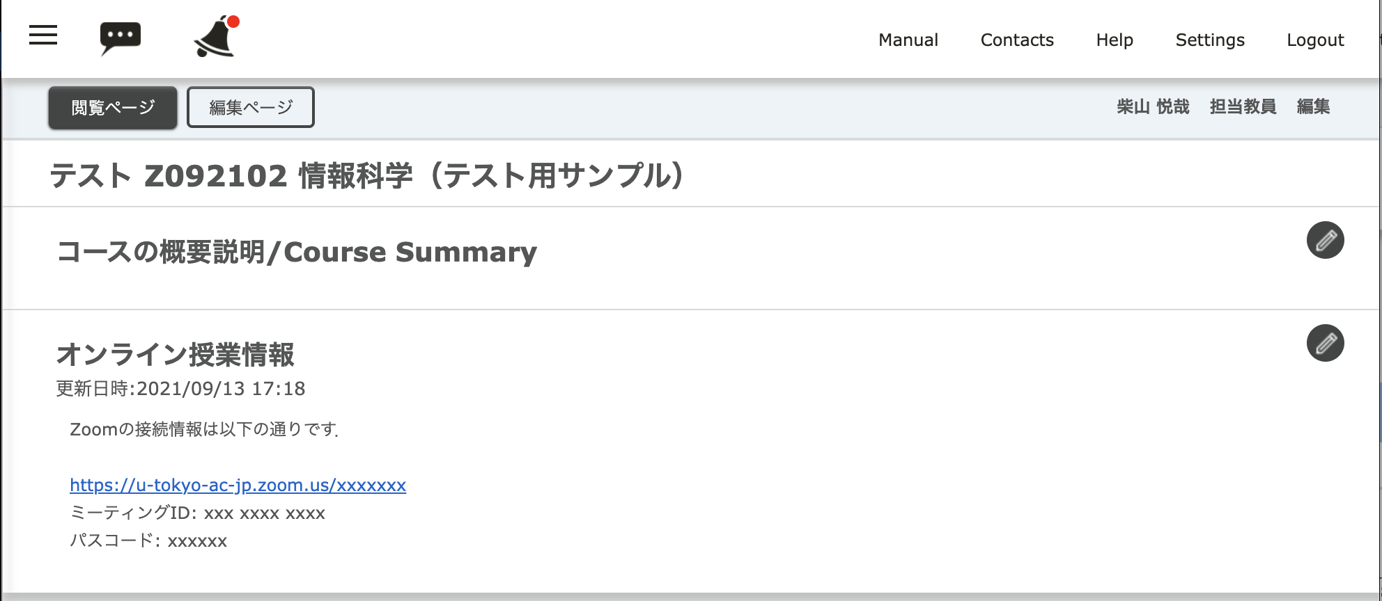
オンライン授業URL掲載場所 (3/5)
「URLのリンク化」，「ミーティングIDとパスワードの掲載」という要望もある
参考: https://utelecon.adm.u-tokyo.ac.jp/faculty_members/url
教員画面は
編集機能つき

Slide 19
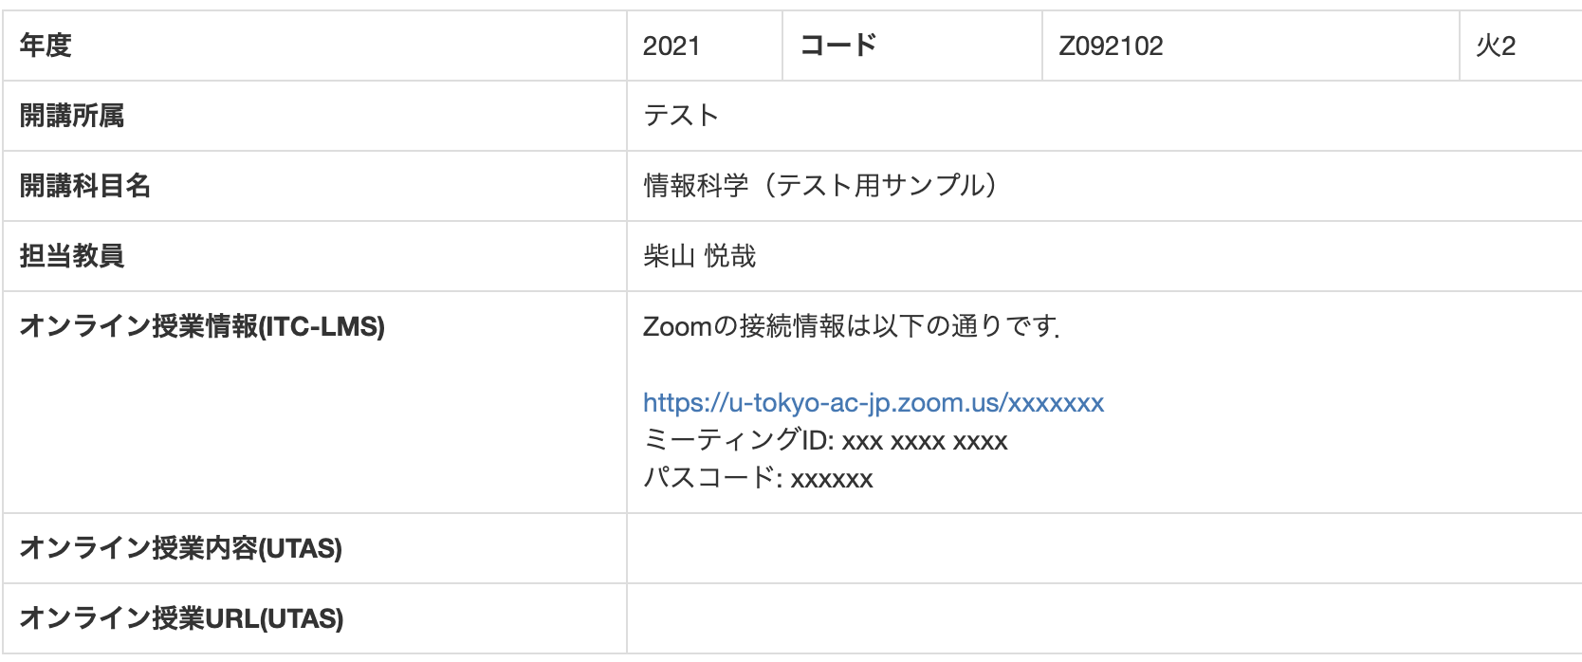
オンライン授業URL掲載場所 (4/5)
東京大学オンライン講義検索（UTAS-ITC-LMS(UTIL) Lite）でも閲覧できる

Slide 20
オンライン授業URL掲載場所 (5/5)
ITC-LMSの「オンライン授業情報」欄に入力箇所を統一した場合，UTAS の記入欄をどうすべきか？
空白にしておく
ITC-LMSへのリンクを載せる
リンクの情報はITC-LMSの
コースのページの下の方にある

Slide 21
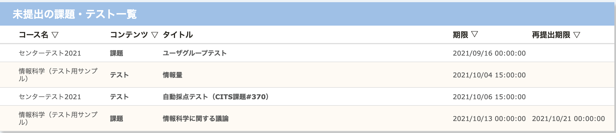
課題やテストの出題方法 (1/2)
学生画面には，提出すべき課題と受験すべきテストが一覧表示される
学生はここで締切確認する可能性が高い

Slide 22
課題やテストの出題方法 (2/2)
前ページの一覧に載ると，学生は予定を立てやすい
したがって，ITC-LMS で出題するのがお勧め
課題・テストの期限は，学生に連絡した締切と一致させるのが原則
レポートの提出遅れを許したい場合
「期間後の提出」を「可」に設定する or
「再提出期限」を設定する
テストの受験の遅れを許したい場合
テストのコピーを作り，期限を変えてもう一度出題
コピーを作るには「テンプレート登録」＆「テンプレートから読み込む」を使うか，「過去のコンテンツをインポート」を使うと良い

Slide 23
その他の注意事項
情報更新の遅延
UTAS の古い科目情報
コースのグルーピング
テストの自動採点
課題提出締切時刻

Slide 24
情報更新の遅延
瞬時には反映されない操作・動作もある
UTAS での履修登録が ITC-LMS に反映されるのは翌日
ITC-LMS での担当教員，TA，履修者の登録が反映されるのは，登録された人が次回 ITC-LMS にログインしたとき
教材や課題の登録が，学生にメール・LINEで通知されるのは1日に1回（午前7時台）のみ
🙇‍♂️

Slide 25
UTAS の古い科目情報
UTAS に科目が登録されると，セメスター・タームが始まる約1ヶ月前から ITC-LMS で対応するコースが使えるようになる
今日現在，Aセメスター・A1タームのコースは使えるが，A2タームのコースは使えない
その後，UTAS で，開講される曜限が変更されたり，削除されたりしても，ITC-LMS 上の古い情報を反映したコースは消えない
仮に，既に使われているコースを消すと，設定情報や登録されたコンテンツも同時に消える
🙇‍♂️

Slide 26
コースのグルーピング
複数看板の科目として UTAS に登録されている場合，デフォルトで，対応するすべてのコースが一つにまとめられる
教材，課題等の登録を1回行えば，全科目の履修生に情報が伝わる
なお，学生には，それぞれの履修コースが見える
それ以外の場合でも，自分が担当する複数のコースを一つにまとめることができる
ただし，履修生の重複があったり，複数コースに既にコンテンツが登録されている場合には，まとめることができない
🙇‍♂️

Slide 27
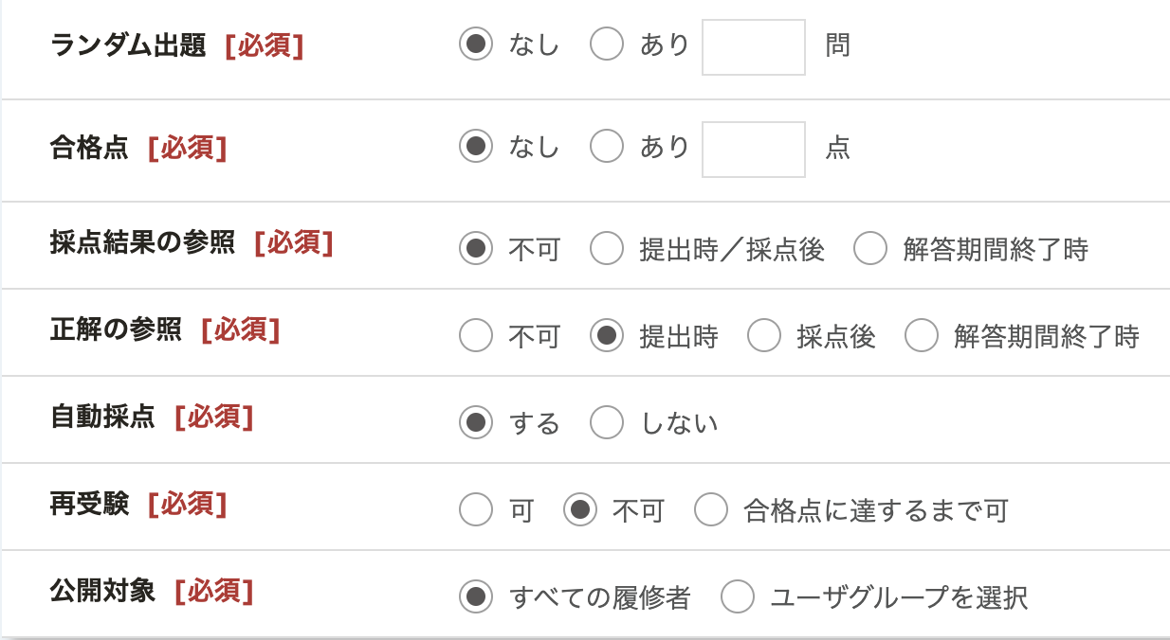
テストの自動採点
選択式・穴埋め式のテストは自動採点可能
ただし，穴埋め式の自動採点は，余計な空白文字が1個あるだけで不正解になる
手動での訂正は，GUIでも，Excelファイルのダウンロード＆アップロードでも可能
🙇‍♂️

Slide 28
課題提出締切時刻
以下の表は，2021年度Sセメスターの課題の締切時刻トップ10
昨年度同様 00:00 締切りが非常に多い
00:00は「締切の日を間違えやすいので止めて欲しい」という声も聞こえてくる
時刻 | 比率 | 時刻 | 比率
00:00 | 41.0% | 23:59 | 3.3%
17:00 | 6.2% | 18:00 | 3.3%
12:00 | 5.8% | 15:00 | 2.6%
13:00 | 4.1% | 23:00 | 2.2%
23:55 | 4.0% | 20:00 | 2.1%

Slide 29
おわりに
2020年度以降，ITC-LMS は，教材配布・レポート提出やコミュニケーションツールとして，1セメスターあたり5,000コース以上で利用されている
ITC-LMS の機能・性能に関するアンケートに，今年は，2,500名近く（主に学生）から回答をいただいた
アンケートの回答も参考にして，機能改善を進める予定です

